Slide 1

PROYECTO “DIGITALIZACIÓN Y GESTIÓN FINANCIERA INTELIGENTE”
FASE 1 · EXPOSICIÓN IDEA DE PROYECTO

Slide 2

PROYECTO “DIGITALIZACIÓN Y GESTIÓN FINANCIERA INTELIGENTE”
Sebastián Barrios
  Product Owner
  Funciones desempeñadas
INTEGRANTES DEL PROYECTO
Gabriel Tello
  Desarrollador
  Funciones desempeñadas

Slide 3
PROYECTO “DIGITALIZACIÓN Y GESTIÓN FINANCIERA INTELIGENTE”
DESCRIPCIÓN DEL PROYECTO
Problema o dolor
Actualmente, ZORON E.I.R.L. enfrenta una fragmentación de su información financiera debido al uso de múltiples plataformas y procesos manuales. Esto genera datos poco estructurados y dificulta la visualización en tiempo real de ingresos y gastos. Además, la falta de personal informático especializado limita la gestión tecnológica y dificulta la toma de decisiones estratégicas por parte de la gerencia.
Propuesta de solución
Se propone una modernización tecnológica del área de Finanzas, centralizando y organizando la información mediante un modelo de datos escalable. Sobre esta base, se implementarán dashboards interactivos en Power BI para monitorear métricas financieras en tiempo real, junto con la automatización de procesos para reducir tareas manuales y mejorar la eficiencia operativa.

Slide 4
PROYECTO “DIGITALIZACIÓN Y GESTIÓN FINANCIERA INTELIGENTE”
Objetivo General
Diseñar e implementar un sistema de inteligencia de negocios y modernización en ZORON E.I.R.L. para digitalizar el área de finanzas, optimizando la organización de la información y facilitando la toma de decisiones estratégicas.
Objetivos Específicos
Analizar el funcionamiento de las distintas áreas de las empresa para proponer mejoras orientadas a la automatización de procesos.
Diseñar y construir modelos de datos relacionales utilizando SQL y BigQuery para integrar los registros de ingresos, gastos y recursos.
Desarrollar e implementar dashboards interactivos en Power BI que permitan a la gerencia visualizar métricas financieras.
Brindar soporte y orientación al equipo empresarial para asegurar la correcta adopción de las nuevas tecnologías.

Slide 5
PROYECTO “DIGITALIZACIÓN Y GESTIÓN FINANCIERA INTELIGENTE”
Alcances y limitaciones del proyecto
Alcances:
Enfoque inicial en el área de Finanzas.
Modelamiento de procesos.
Base de datos centralizada.
Dashboards y automatización.
Manuales técnicos y de usuario.
Limitaciones:
Dependencia de la calidad y disponibilidad de los datos.
Falta de personal informático interno.
Necesidad de soluciones simples y capacitación.

Slide 6
PROYECTO “DIGITALIZACIÓN Y GESTIÓN FINANCIERA INTELIGENTE”
Metodología de trabajo para el desarrollo del proyecto
Metodología de Trabajo
Se combinará Business Intelligence (BI) + Scrum, organizando el desarrollo mediante Sprints e Historias de Usuario en Trello, mientras que GitHub centralizará el código y control de versiones.
Fase 1 – Diagnóstico y Requisitos
Analizar los procesos actuales de Finanzas.
Levantar y modelar procesos As-Is y To-Be en BPMN.
Definir los principales KPIs.
Fase 2 – Diseño y Modelado de Datos
Limpiar y estructurar las fuentes de información.
Diseñar la arquitectura de datos.
Implementar bases de datos mediante SQL y BigQuery.
Fase 3 – BI y Automatización
Desarrollar dashboards interactivos en Power BI.
Automatizar tareas y flujos mediante Power Automate.
Orientar las soluciones a las necesidades estratégicas del negocio.
Fase 4 – Pruebas e Implementación
Realizar pruebas de calidad y validación con usuarios.
Corregir errores y validar las soluciones.
Elaborar documentación y manuales para la entrega final a la empresa.

Slide 7
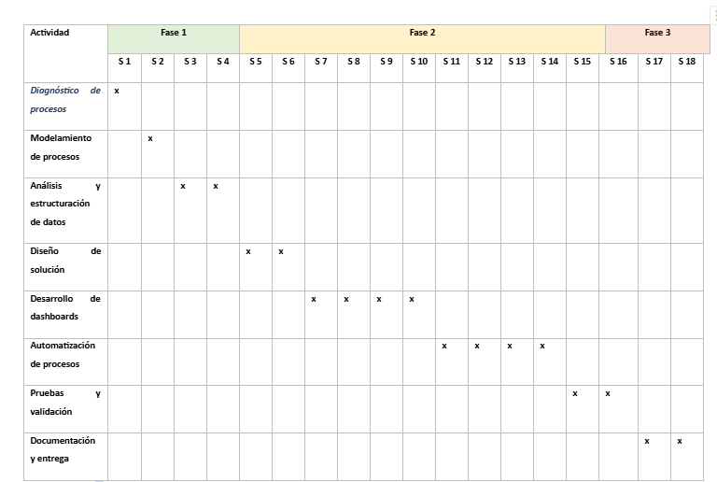
PROYECTO “DIGITALIZACIÓN Y GESTIÓN FINANCIERA INTELIGENTE”
Cronograma para el desarrollo del proyecto

Slide 8
PROYECTO “DIGITALIZACIÓN Y GESTIÓN FINANCIERA INTELIGENTE”
Definición del Stack Tecnológico
Análisis y Modelado de Procesos: Bizagi Modeler (BPMN).
Extracción y Limpieza de Datos (ETL): Microsoft Excel, Power Query.
Modelado y Base de Datos: SQL, Google BigQuery.
Inteligencia de Negocios (BI): Microsoft Power BI.
Automatización de Flujos: Power Automate.

Slide 9
PREGUNTAS

